Slide 1
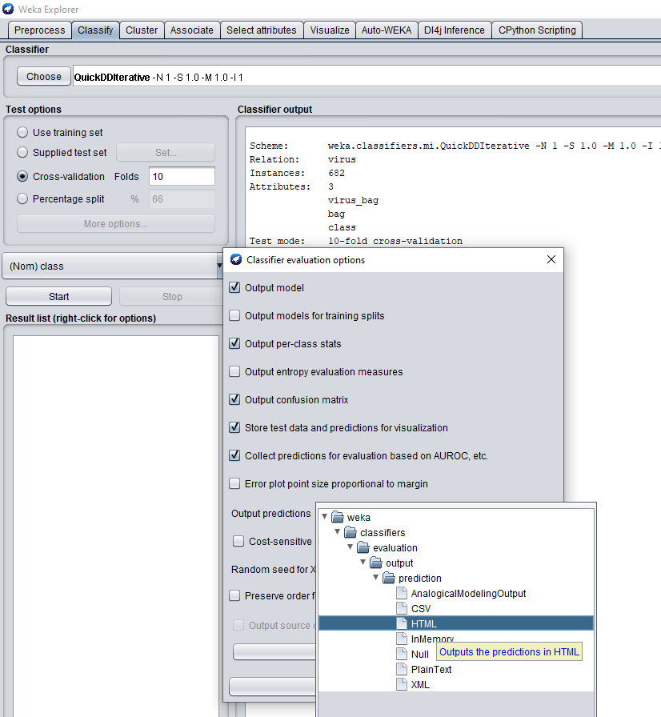
Importando il dataset con bag più numerose split a 1046 secondi
In «More options» ho selezionato come «output prediction» il formato html che restituisce una tabella di tutte le predizioni che sono effettuate in fase di testing.
Ho poi eseguito la classificazione utilizzando uno degli algoritmi che ha restituito risultati migliori.

Slide 2
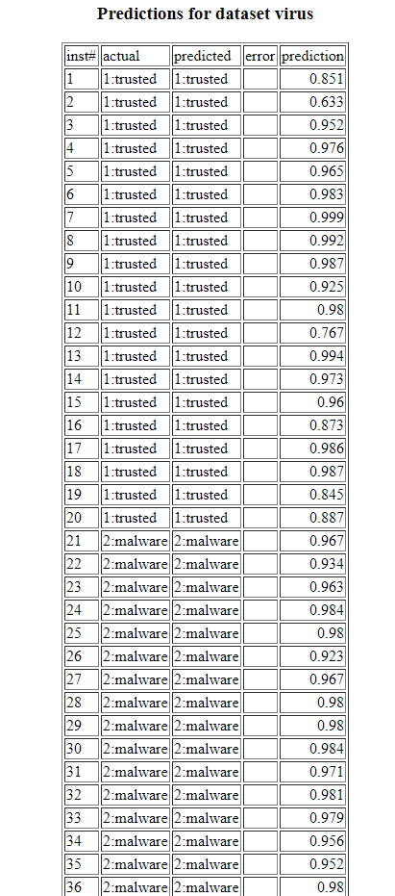
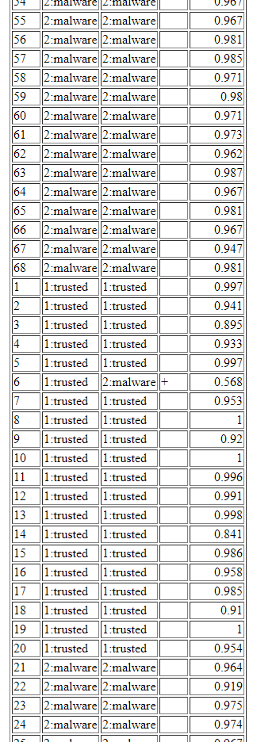
La tabella risultante è composta da 5 colonne:
Inst#: l numero di istanza esaminata, la bag
Actual: il valore della classe della bag
Predict: il valore predetto dal modello
Error: se contrassegnato il valore Actual e predict non combaciano quindi il modello ha predetto in maniera errata.
Le righe sono le K ripetizioni. Ogni ripetizione avviene su
68 istanze essendo il dataset di 682 istanze, ed essendo la
cross validation impostata su 10 ripetizioni. Quindi i risultati rappresentano tutte e 10 le ripetizioni della
Cross validation

Slide 3
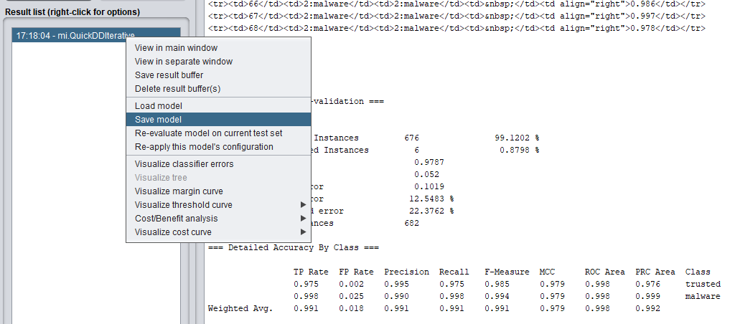
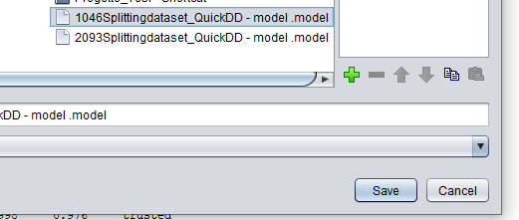
Ho poi salvato il modello generato sul dataset di valori 1046

Slide 4
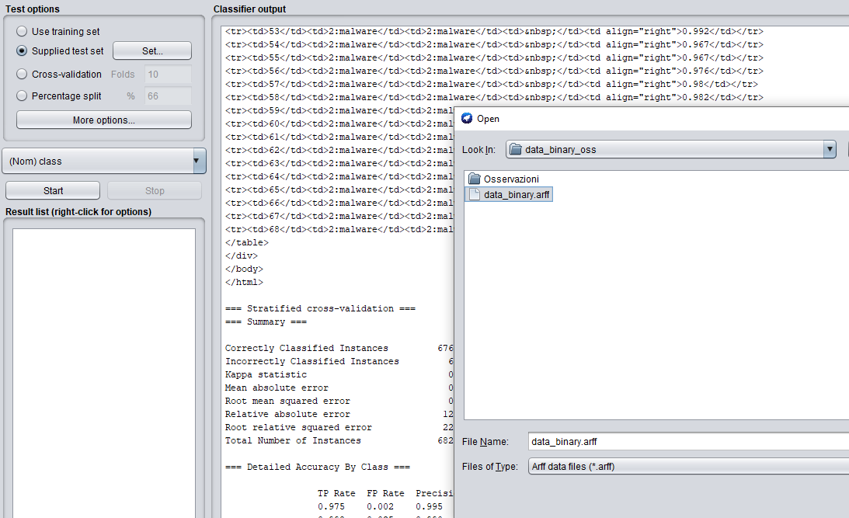
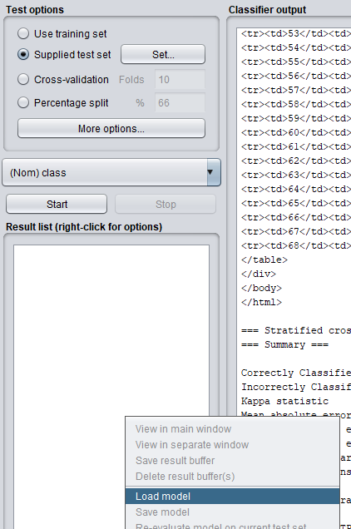
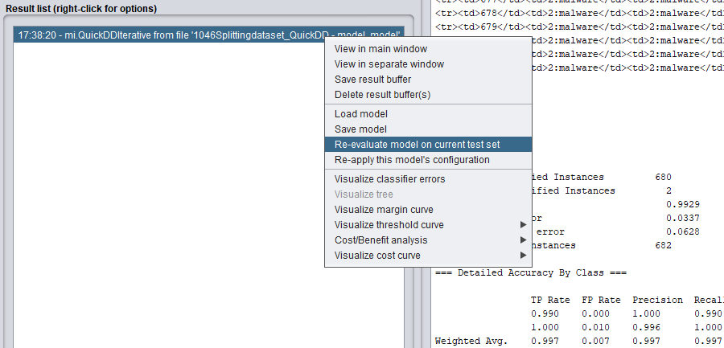
In «supplied test set» ho selezionato il
dataset di splitting più lunghi con
meno instaze per bag
Ho poi caricato il modello precedentemente addestrato, e ho poi valutato il nuovo dataset sul
modello calcolato con il dataset precedente

Slide 5
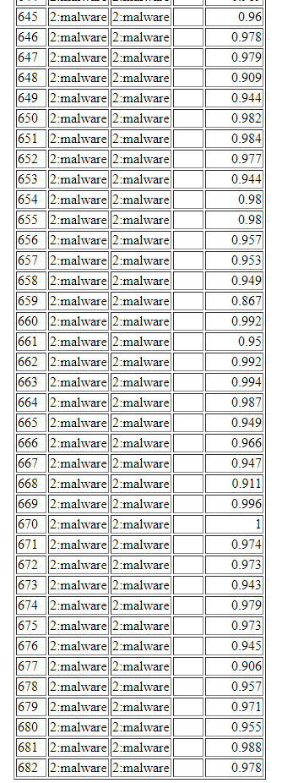
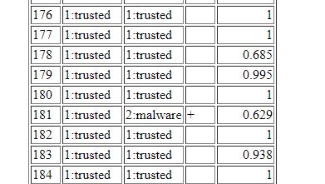
La tabella di output mostra tutte le predizioni questa volta su tutte le 682 istanze del dataset. È quindi possibile eseguire una valutazione partendo da un modello
addestrato su un dataset per effettuare una predizione di una nuova istanza
Predizione errata

Slide 6
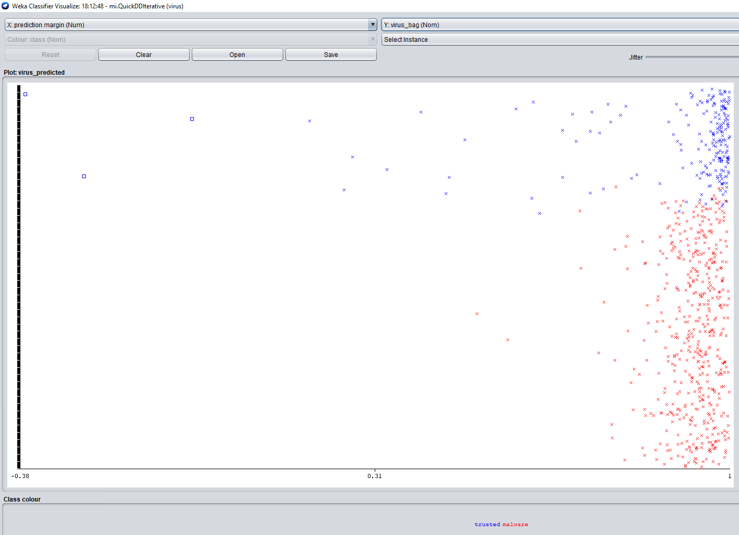
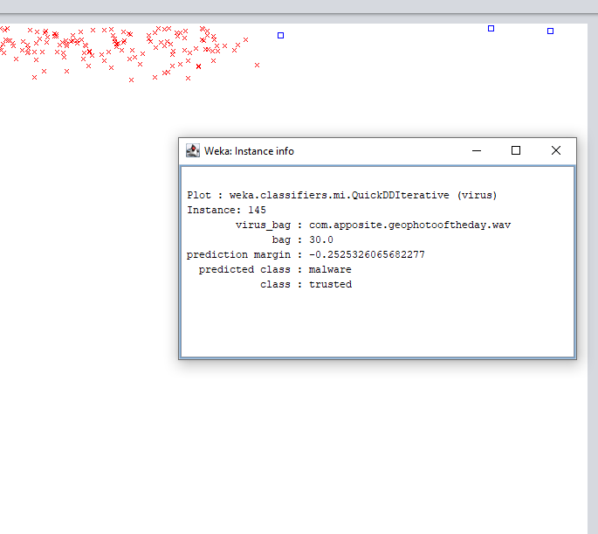
È possibile risalire alle istanze (bag ) erroneamente classificato visualizzando il grafico degli errori, dove i quadrettini sono le istanze mal classificate.
Tutte le istanze hanno prediction margin,
quelle errate lo hanno negativo

